Slide 1

Infections virales du sujet immunodéprimé
DIU stratégies thérapeutiques et préventives en pathologie infectieuse
18 Février 2021
Dr S. Alfandari
Infectiologue, CH Tourcoing
Infectiologue du Service des Maladies du Sang, CHU Lille
www.gilar.org

Slide 2
Programme du jour
Généralités
  Epidémiologie, chronologie, etc
Infections spécifiques
  CMV
  EBV
  HHV6
  BKV
  JCV
  Adenovirus
  Virus respiratoires
  Hépatites
  HSV/VZV

Slide 3
Sujet pas simple
Plusieurs populations à risque différents
  Pathologies: hémopathies, greffes OS/MO, biothérapies, CTCD, etc
  Déficits immunitaires associés ou induits par les traitements
Plusieurs pathogènes
  CMV, EBV, HHV6, BK, JC, ADV, VRS, PIV, rhinoV, métapneumoV, parvoV, bocaV, coronaV, HVB, HVE, HSV, VZV, grippe, etc
Plusieurs sites
  Poumon
  Digestif
  Cutané
  Neuro
  Urinaire

Slide 4
Estimation du nombre de patients immunodéprimés > 1M
Situation | Année des données | N cas annuels estimés
Traitements immunosuppresseurs | En forte augmentation | Nouvelles molécules, 1ère lignes…
Biothérapies MICI Rhumato Autres | 2016 | 150000 230000 Plusieurs milliers
Corticoides |  | Plusieurs dizaines de milliers
Chimiothérapie | 2017 | 257000 séjours H
TT ciblés des cancers |  | QQ centaines
Hémopathies malignes dont LA | 2017 | 35000 (4000)
Greffes d’organes solides | 2017 | 6105
Allogreffe de CSH | 2017 | 1902
Infection par le VIH Nouveau cas / an: SIDA | 2017 | 172000 ~6400 909
Déficit immunitaire héréditaire | ~ 1/4000 naissances | ~200/an
sources: cededith - InVS/SPF –agence biomédecine – InVS/SPF/rapport Morlat

Slide 5
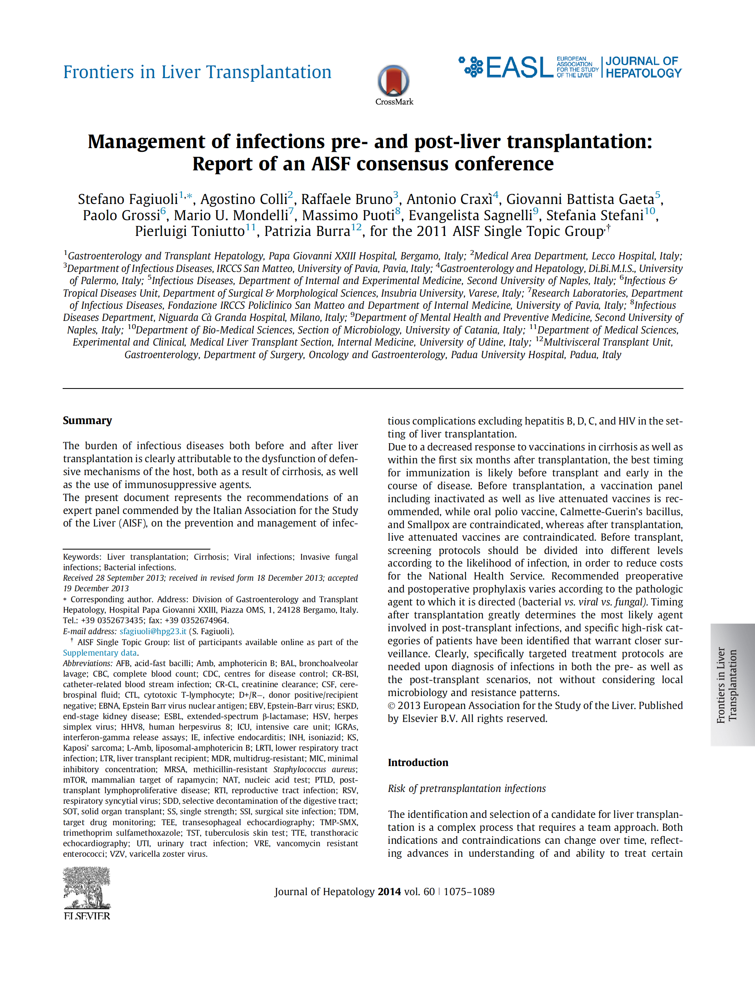
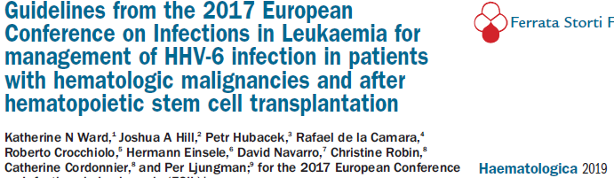

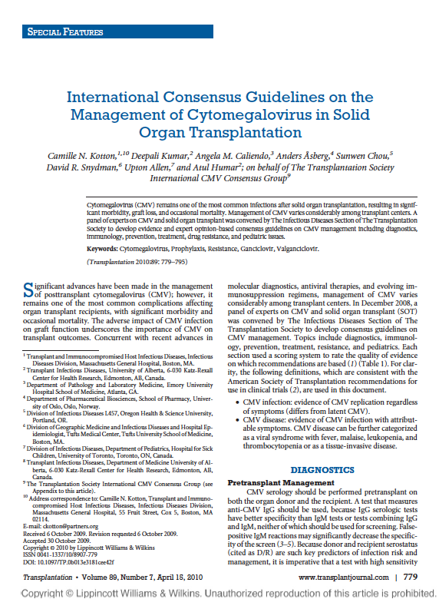
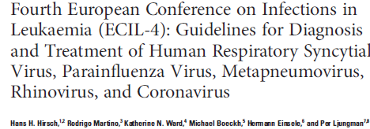
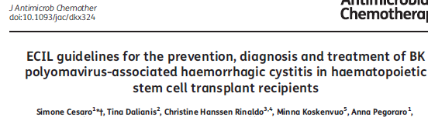
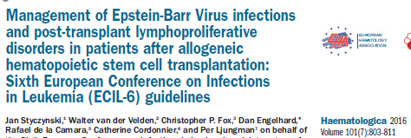
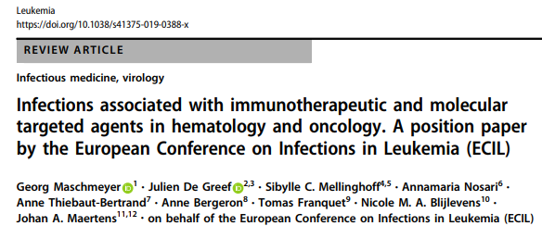
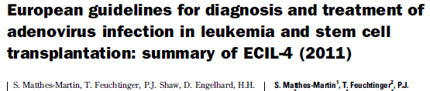
Multiples recommandations

Slide 6
Stratégies de prise en charge du risque infectieux
Prévention
  Prévention de l’exposition
    Détection des infections chez le receveur et le donneur (greffe)
  Prophylaxie médicamenteuse
    Population à risque. Pas d’agent infectieux détectable et pas d’infection.
  Vaccination
Traitement
  Préemptif
    Population à risque. Agent infectieux détectable mais pas d’infection.
  Curatif
    Population à risque. Agent infectieux détectable mais pas d’infection.

Slide 7
Chronologie du risque:
Greffe d’organe solide :
  Majeur pendant 6-12 mois
  Persistant à vie car traitement IS
Allogreffe de CSH :
  Majeur pendant 6-12 mois
    période post-greffe: IS, GVH
    Retour à la normale +/- > 24 mois
      si arrêt IS / pas de GVH.
  Persistant à vie pour certaines alloG (selon pathologie sous –jacente)
TT immunosuppresseurs :
  incertitudes ++++
  Risque variable: CTCD, anti TNF, anti CD20, autres biothérapies
  Retour à risque « normal »
  3 mois min après arrêt minimum
Infection à VIH :
  Risque majeur d’IO virale si < 200 CD4/mm3 (15%)
  Risque d’infection bactérienne pour des niveaux plus élevés
Déficits immunitaires héréditaires
Notes:
7

Slide 8
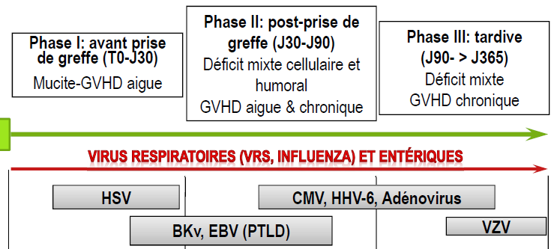
Infection et allogreffe de moelle
ASBMT/EBMT/CDC/IDSA 2009
Notes:
8

Slide 9
Infection et greffe d’organe
< 1 mois: Nosocomial
1-6 mois: Infections opportunistes, réactivations
Au-delà de M6: Communautaire
HSV (réactivation>primo-infection)
Infections provenant du donneur:
VHC
VHB
VIH
HSV, VZV
CMV
EBV,
BK virus
Adénovirus
VRS
Influenza
Infections opportunistes
Hépatites (HBV, HCV)
Infection CMV
Encéphalite HSV,
BK virus
Fishman, NEJM 2007

Slide 10
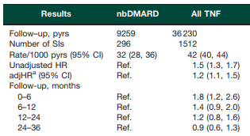



Fréquence infections virales
Cohorte 759 allogreffe
  1990-2009 USA
  % virus selon délai/greffe
anti TNF
J0-J30: 31 %
J31-J100: 18%
J101-2 ans:19%
Galloway Rheumatology 2011
Srinivasan et al. BBMT 2013;19:94-101

Slide 11
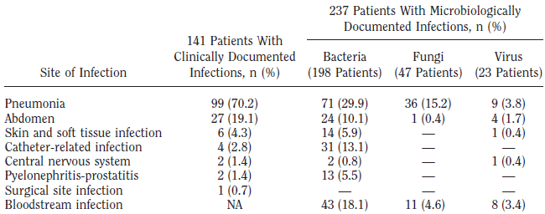
Infections virales et sepsis (ex-grave)
Etude rétrospective réa St Louis 1998-2008
428 patients neutropéniques admis en SG/CS
  Hémopathies: 84%
Infections virales =
  9,7% des documentations
  5,4% des patients
Legrand et al. CCM 2012;40:43-9

Slide 12
SARS CoV2
Immunosuppression : FdR forme grave
Portage viral réplicatif plus prolongé
Traitement précoce possible
  Bamlanivimab en ATU :
    ID ou > 80 ans, non hospitalisés
    Signes < 5j/ sans variant
    1 dose 700mg en 1h
Indication vaccinale
  Aujourd’hui = cancer/chimio, transplantés, IR sévère, au moins 2 insuffisances d’organes, qq pathologies rares.
  Manque en particulier: anti TNF/rhumato, VIH
  Timing optimal ?
Tarhini et al., JID 2021

Slide 13
Vignette 1
Patient de 51 ans, à J1 d’une greffe cardiaque pour cardiomyopathie dilatée
Donneur: sérologie CMV +
Receveur: sérologie CMV –
Prophylaxie?

Slide 14
CMV
Mazeron et al., EMC 2015

Slide 15
CMV et ID
3 populations à risque
  Greffe d’organe solide
  Allogreffe de CSH
  Infection évoluée par le VIH

Slide 16
CMV: terminologie
Infection à CMV :
  Détection de la réplication virale (dans le sang = ADNémie), sans manifestations cliniques
Maladie à CMV (CMV disease)
  manifestations cliniques
  Atteinte d’un ou plusieurs organes
Le concept de traitement préemptif vient de là
  La virémie, précède, et annonce la maladie à CMV
Kotton et al., Transplantation 2013

Slide 17
Maladie à CMV
Greffe d’organe solide
  « syndrome viral » (fièvre, cytopénie, hépatite)
  Atteinte viscérale organe transplanté
    bronchiolite oblitérante
    Glomérulonéphrites
    athérosclérose du greffon
    atteinte des canaux biliaires
  ↗ risque de rejet
Greffe de CSHP
  Atteinte viscérale
    Intestin grêle et colon
    Poumon
  ↗ risque de GVH
VIH
  Rétinites
  Encéphalites/digestif/pulmonaire

Slide 18
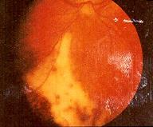
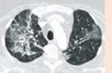
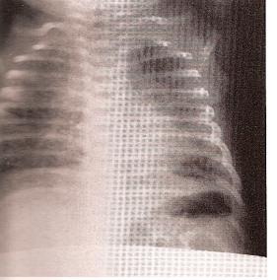
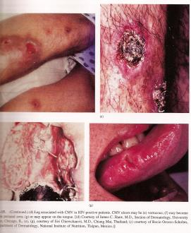
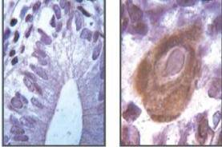
Manifestations cliniques de la maladie à CMV
Rétinite
Pneumonie
Colite
Ulcérations cutanées et muqueuses

Slide 19
Problématiques chez l’ID
Comment faire le diagnostic d’infection ?
  Et faut-il un suivi systématique des paramètres viraux ?
Comment prévenir les infections ?
Durée de traitement curatif ?
  Prophylaxie secondaire ?

Slide 20
Diagnostic d’une infection à CMV
Séroconversion sur 2 sérums successifs
  Les IgM peuvent se repositiver en cas de réactivation
  Avidité des IgG : pour dater (<3mois ou > 3mois)
  Non pertinent en post-transplantation
PCR sang
PCR dans l’organe atteint
  LBA, LCS, biopsie colique …
Interprétation parfois difficile
  Positivité : réplication ou simple latence intracellulaire ?

Slide 21
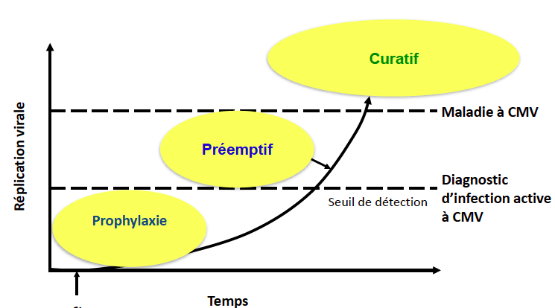
Les stratégies de traitement

Slide 22
Facteurs de risque de maladie à CMV
Allogreffe de CSH
  Facteur de risque majeur :
    R+ avant la greffe, quel que soit le statut du donneur.
  Autres FdR
    GVH
    Intensité du déficit immunitaire
    autres IS
    Source du greffon
Greffe d’organe solide
  Primo-infection
    D+R- > D+R+ > D-R+ > D-R-
  Immunosuppression et pathologies associées
  Organe transplanté: Intestin > poumon > pancréas > cœur > foie/rein
VIH
  < 100 CD4
Sans traitement | D+/R- | D+/R+ | D-/R+
Infection/Maladie | 68% | 63% | 50%
prophylaxie à M3
Infection | 51% | 25% | 23%
Maladie | 20% | 5% | 2%
Lumbreras CMI 2014
Khoury AJT 2006
Kliem AJT 2008
Van der Beeck Tranplantation 2010
Atabani AJT 2012

Slide 23
Vignette 1: Prévention du CMV
Mismatch D+R-
  risque élevé de transmission par le greffon
  prophylaxie anti-CMV par antiviral pour 3 à 6 mois
Surveillance de la PCR CMV sanguine tous les mois
Chmiel C, Clin Infect Dis.2008

Slide 24
Vignette 1: traitement du CMV
Le patient présente une pneumonie à CMV
  Il a une PCR CMV positive à 9523 c/ml
  Il a 450 PNN, 35000 pl, 8g d’Hb
  DFG = 45l/mn
Quel traitement allez vous proposer en priorité ?
  Valganciclovir
  Ganciclovir
  Foscarnet
  Maribavir
  Letermovir

Slide 25
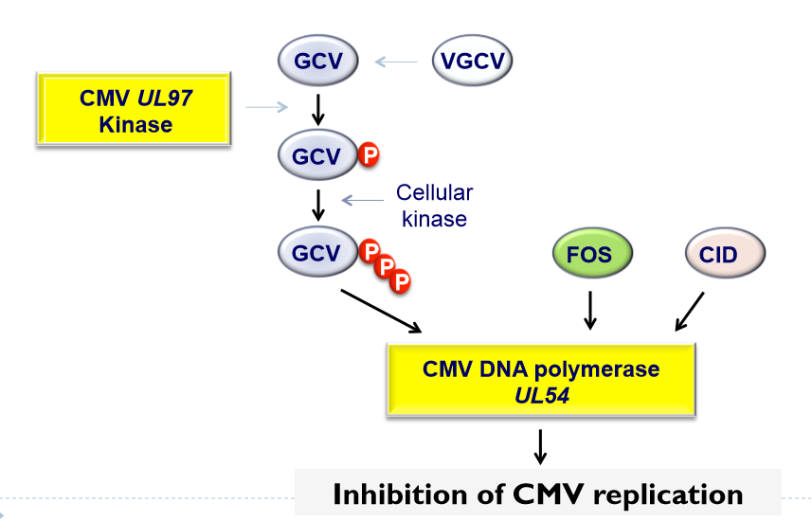
Traitement d’une infection active
Mécanismes d’action des antiviraux
Triphosphorylation
du GCV
Incorporation dans l’ADN viral à la place du triphosphate de désoxyguanosine
Diapo F Vuotto
Lurain Clin Microb Rev 2010, Drew Am J Transplant 2001

Slide 26
Traitement d’une infection active
Etude VICTOR Asberg Am j of Transplant 2007
Choix de l’antiviral selon
  type d’infection, sévérité, toxicités, exposition antérieure
Ganciclovir IV 5 mg/kg/12h
  Mutagène et tératogène
  toxicité médullaire
Foscavir IV 60 (GCSH) à 90 (sida) mg/kg /12h
  toxicité rénale et métabolique
  Ulcérations génitales
Valganciclovir PO 900 mg/12h
  Mutagène et tératogène
  si infection modérée sans atteinte d’organe et sans risque de malabsorption
  toxicité médullaire
Kotton Transplantation 2018
Notes:
Facteurs de croissance, diminuer dose/risque de résistance

Slide 27
Autres antiviraux
Cidofovir (ATU nominative) 5 mg/kg/sem
  Toxicité rénale,
  Carcinogène, embryotoxique
    Brincidofovir: ester de CDV, + actif/-toxique: plus d’ATU possible
Letermovir (Prevymis®) 480mg/j
  Faible toxicité – métabolisé par YP3A4
  AMM en prophylaxie 1ère allogreffe CSH / ATU en prophylaxie 2nd
  Case reports en curatif
  Sélectionne des résistances
Maribavir (ATU nominative)
  Inhibiteur UL97
  Antagoniste avec ganciclovir
  Sélectionne des résistances
  Etudes en cours en curatif (400 à 800 mgx2)
Robin BBMT 2020

Slide 28
Autres traitements:
immunothérapie
  Immunoglobulines anti CMV (Cytotect CP®) en ATU
  100 UI/kg/dose – 6 doses à intervalle de 2-3 semaines
Lymphocytes T spécifiques
  Logistique lourde
non spécifiques
  Inhibiteurs de mTOR (sirolimus/everolimus)
  Léflunomide
  Artésunate
Notes:
Facteurs de croissance, diminuer dose/risque de résistance

Slide 29
Les stratégies de traitement

Slide 30
Quelles stratégies ?
Kotton et al., Transplantation 2013;96:333-60
Greffe d’organe
  Soit prophylaxie (plutôt patient haut risque), 3-6-12 mois
  Soit traitement préemptif
    Sur suivi CV /1 à 2 sem pdt 3 mois (1-2/sem si haut risque)
    VGCV 900x2 ou GCV au moins deux semaines
Allogreffe de moelle
  Monitorage CV hebdo / J100 min
  TT Préemptif: ganciclovir ou foscarnet
VIH
  Sérologie +: FO et PCR CMV si < 100 CD4 et décision début ARV
    Si PCR > 3 log: valganciclovir (900mg x2/j) jusqu’à 1 semaine après négativation PCR
Llungmann et al. BMT 2008 42, 227–240 (Ecil2)
Lumbreras et al. CMI 2014;20(s7):19-26
Rapport Morlat 2018

Slide 31
Durée de traitement d’une infection active
Greffe d’organe : 2 semaines au minimum
  surveillance PCR/sem Objectif = baisse 1 log/semaine
  arrêt à l’obtention de 2 PCR négatives
  puis discussion prophylaxie 2nd
Allogreffe de moelle: 2-3 semaines
  puis discussion prophylaxie 2nd
VIH: 3 semaines
    Atteintes neurologiques centrales: Bithérapie ganciclovir + foscarnet
    Prophylaxie secondaire: rétinites: Valganciclovir 3 mois après CD4>100
      Autres localisations: au cas pas cas
Adaptation fonction rénale: dosage des antiviraux si insuffisance rénale ou échec
Baisse de l’immunosuppression
  CTCD/Anti calcineurines/Cellcept etc
  ARV
Rapport Morlat 2018
Kotton Transplantation 2018, ECIL 7
Notes:
Facteurs de croissance, diminuer dose/risque de résistance

Slide 32
Vignette 1: traitement du CMV
Le patient présente une pneumonie à CMV
  Il a une PCR CMV positive à 9523 c/ml
  Il a 450 PNN, 35000 pl, 8g d’Hb
  DFG = 45l/mn
Quel traitement allez vous proposer en priorité ?
  Valganciclovir
  Ganciclovir
  Foscarnet
  Maribavir
  Letermovir

Slide 33
Vignette 1: traitement du CMV
Le patient présente une pneumonie à CMV
  Il a une PCR CMV positive à 9523 c/ml
  Il a 450 PNN, 35000 pl, 8g d’Hb
  DFG = 45l/mn
Quel traitement allez vous proposer en priorité ?
  Valganciclovir
  Ganciclovir
  Foscarnet
  Maribavir
  Letermovir

Slide 34
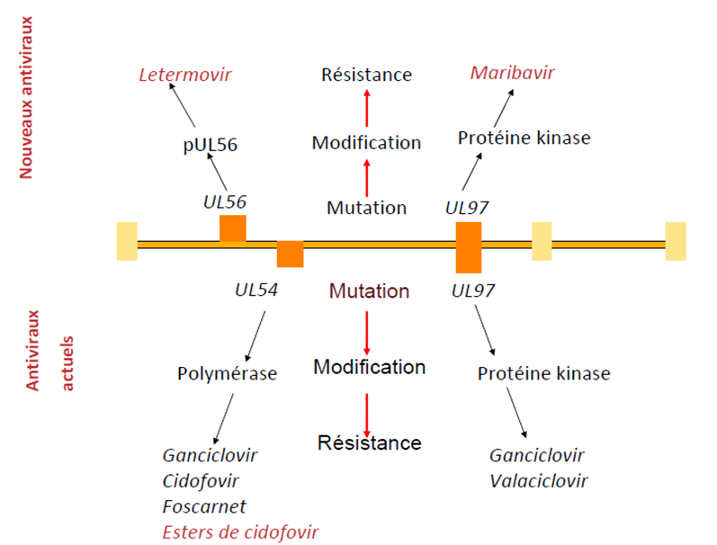
Résistance aux antiviraux
Persistance (ou réapparition) d’une réplication virale après au minimum 2 semaines consécutives de traitement efficace
Mutation des polymérases virales
UL 97 1ère mutation à apparaitre
Confère un niveau de résistance modéré
UL 54 plus tardive
Confère un niveau de résistance plus élevé
Diminue les capacités réplicatives du virus
Sophie Alain - Limoges

Slide 35
Vignette 2
Patient de 28 ans
J64 d’une allogreffe de fichier pour LAM
  Néoral 3 mg/kg/j
  GVH cutanée de bas grade: corticoïdes locaux
  Charge virale EBV en augmentation: 3 puis 3,9 puis 4,2 log
  Pas de manifestation clinique
Que proposer ?
  Cidofovir ?
  Ganciclovir ?
  SAL ?
  Rituximab ?
  Poursuite de la surveillance ?

Slide 36
Syndromes liés à l’EBV
Syndromes primaires
  MNI
  Infection chronique active à EBV/syndrome lymphoproliferatif lié à l’ X/hemophagocytic lymphohistiocytosis
Tumeurs associées à l’EBV
  Syndrome lymphoproliferatif de l’immunodéprimé
  Lymphomes
  Carcinome naso-pharyngé
Maladies liées à l’EBV post transplantations
  Syndrome lymphoprolifératif-post transplantation (PTLD)
  Lymphohistiocytose hémophagocytaire
  Atteinte d’organe (rare): encéphalite, myélite, hépatite, pneumonie
  Leucoplasie chevelue
Styczynski et al. Haematologica 2016 (ECIL6)

Slide 37
EBV et allogreffe
Traitement préemptif sur monitorage charge virale
Au moins 1/sem pendant 4 mois
Si CV > seuil (par ex 10000 co/ml =4 log10 à 2 reprises)
  Anti-CD20 (rituximab) 1-2 doses et diminution de l’immunosuppression
PTLD (Signes compatibles ET détection d’EBV sur le tissu concerné)
  1ère ligne = Anti-CD20 (rituximab): 4–8 doses (hebdo)
    Diminution de l’immunosuppression
  2ème ligne (faibles niveaux de preuve)
    CTL spécifiques de l’EBV ou transfusion de lymphocytes du donneur
    Chimotherapie +/- rituximab.
    Antiviraux et Ig non recommandés
Recommandations hésitantes en greffe d’organe
San Juan et al. CMI 2014;20(s7):109-18
Styczynski et al. Haematologica 2016 (ECIL6)

Slide 38
Vignette 3
Femme de 24 ans à J24 d’une allogreffe
  Episode fébrile non documenté: céfépime depuis 4 j
  Apparition érythrodermie généralisée
  Elévation enzymes hépatiques à 3xN
  CV HHV6: 47000 co/ml
  Confusion et désorientation récente
    PL: CV HHV6 35000 copies/ml
3 hypothèses diagnostiques
  Encéphalite à HHV6: début ganciclovir
  Allergie médicamenteuse: switch céfépime vers aztreonam + vancomycine
  GVH: augmentation IS
Amélioration éruption et encéphalite à J3 ganciclovir
Conclusion de l’épisode
  Encéphalite à HHV6
  Probable éruption liée à HHV6 mais impossible éliminer allergie pour l’instant

Slide 39
Infection à HHV6
2 variants
  A: pas de pathologie connue
  B: agent de l’exanthème subit
Prévalence population générale 90%
  Infection avant 2 ans
    PI adulte rarissime mais grave
  Latence à vie
Récurrences
  Allogreffe:
    Réactivation précoce
    97-98% de variant B
Deconinck et al. Pathol Biol 2013;61:149-151 (guidelines SFGM)
Ljungman P et al. BMT 2008;42:227-40 (ECIL 2)

Slide 40
Possible intégration chromosomique
Seul herpès virus capable de s’intégrer (peut être aussi HHV7)
  Transmission héréditaire
  Toutes les cellules sont concernées
  Pas de lien avec une pathologie
    Charges virales très élevées: ≥ 10⁶ copies/10⁶ cellules
Touche 1 à 2% de la population générale
  Intérêt avoir prélèvement pré-greffe du donneur et du receveur à analyser si besoin (éventuellement CV sur follicule pileux)
  A exclure si pathologie suspectée
    Intérêt monitorage CV
Ward JCM 2006;44:1571-4

Slide 41
HHV6: pathogénicité
Réactivation allogreffe ~40-60%
  Pathogénicité vraisemblable
    Encéphalite
      16% si CV ≥ 5 log
      8,1% si ≥ 4 log
      0% si <4 log, p=0,0009)
      Tr mémoire puis confusion, tb conscience, convulsions
    Myélotoxicité (et retard prise de greffe)
  Pathogénicité discutée
      Pneumonies, colites, atteinte endothéliale, GVH, rash, hépatites
Décrit aussi chez VIH et transplantés d’organe
Ogata, CID 2013;57:671-81
Ogata BMT 2015: 50:1030-6

Slide 42
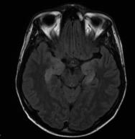
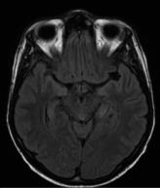
Traitement de l’HHV6
Ganciclovir (et valgancyclovir)
Foscarnet
  Cidovofir en 2ème ligne
  Perspectives
    Brincidofovir/artesunate/CTL
Pas de recos TT préemptif ou prophylaxie
  Echec proph foscarnet (50mg/kg/j-10j)
Posologies « standard »
Durée: 2 semaines - 3 ?
IRM FLAIR avant/après CDV
Camus BMT 2015
Ogata, BMT 2013
Deconinck Pathol Biol 2013 (guidelines SFGM)
Ljungman BMT 2008 (ECIL 2)

Slide 43
HHV6: Ce que l’on fait en routine à Lille
Monitoring en allogreffe
  PCR 1/sem en aplasie
    puis 1 /sem jusqu’à J100 si GVH CTCD-R, haplo ou cordon
    Si réactivation, suivi hebdomadaire jusqu’à négativation.
  PCR systématique (± tissu, LCS, LBA) si T°, diarrhée, rash, ↑ enzymes foie, tb neuro (hors cause évidente).
  Eliminer intégration chromosomique si CV ≥ 5,5 log
Traitement curatif
  Si réactivation symptomatique (pas d’autre étiologie identifiée)
    Recommandé et urgent si PCR + dans le LCS
  Ganciclovir ou foscarnet (selon cytopénies/rein)
    14 à 21 jours (selon sévérité)
    Encéphalite, privilégier GCV (faible passage barrière HM par foscarnet)
    Discuter dose d’attaque à 10 mg/kg x2/j pendant la 1ère semaine
    Discuter d’un traitement d’entretien selon les cas

Slide 44
Vignette 4
  Patient de 20 ans AREB, allogreffé le 9/10/19 après chimio d’induction à partir du 4/7/19
Prévention GVH
    Ciclosporine: 3 mg/k/j (+ méthotrexate à J1, J3, J6)
Fièvre le 10/10: Tazo/AMK puis caspofungine sur candidémie
Monitorage
    BU: 3+ Hb =>
      Hyperhydratation et transfusions pour objectif plaquettes > 30000/mm et Hb > 10g
    CV BK virus:
      Urines: 9,95 log (20/10); 9,25 (27/10); 9,28 (10/11) [Sang: négatif]
3/11: Hématurie macroscopique
    Echo vésicale normale
    Sonde pour lavage devant caillots du 5 au 8/11
    Cidofovir 5 mg/kg intravesical
RAD le 17/11

Slide 45
BK virus
Polyomavirus humain
  Virus à ADN bicaténaire
Primo-infection dans l’enfance
  Séro-prévalence : 75-100 % < 10ans
Latence :
  cellules tubulaires rénales+++ , urothélium+++, Lc B
Réactivation :
  asymptomatique (virurie)
  symptomatique (immunodéprimé):
Cesaro JAC 2017
Hirsch CMI 2014
Notes:
Le virus BK (BKv) ainsi nommé d’après les initiales du premier patient chez qui il a été isolé (en 1970)
Il s'agit d'un virus à ADN ubiquitaire, (comme le SV40 chez le singe ou le virus JC chez l'homme).
La primo-infection survient généralement dans l'enfance, probablement par voie respiratoire et reste la plupart du temps asymptomatique ce qui explique une séroprévalence de 75 à 100% à l’âge de 10 ans.
Après cette primo-infection, le virus reste à l'état latent dans l’épithélium du tractus urinaire.
Les réactivations se manifestent principalement par des viruries asymptomatiques mais peuvent devenir symptomatiques chez les patients immunodéprimés, causant des sténoses urétérales chez le TR responsables de perte du greffon, des CH chez les allogreffés de CSH ou ayant été rendu responsable de pnp interstielle chez des patients VIH au stade SIDA.

Slide 46
Cystite hémorragique à BKv
Clinique
  SFU
  Hématurie
    Grade 1: micro >=2 j
    Grade 2: macro
    Grade 3: caillots
    Grade 4: caillots + atteinte rénale et/ou vésicale
Allogreffes de CSH
  Incidence 5-40%
Greffe de rein: néphropathie
  1 à 14%
  Risque perte fonction greffon
Diagnostic
  SFU + hématurie grade ≥2 + réplication virale
    >7 log / urines (bonne VPN en dessous)
    Virémie souvent associée: seuil=: >10³ c/ml
Cesaro JAC 2017
Hirsch CMI 2014

Slide 47
Traitement CH à BK virus
TT symptomatique et ↓ immunosuppression
Pas de traitement standard reconnu
  Cidofovir CII en iv, non coté en intravésical
  Hyperbarie CIII
  Colle fibrine CIII
Case reports et petites séries rétrospectives
  Leflunomide, vidarabine, lévofloxacine, facteur XIII, acide hyaluronique, estrogenes, therapie cellulaire: non coté
Formes sévère: cautérisation, embolisation, cystectomie
Cesaro JAC 2017

Slide 48
Fluoroquinolones et BK virus
Portolani et al Antiviral res 1988
Rationnel: inhibition par FQ de l’ADN gyrase du BKv
Analyse cohorte retrospective 68 pts (HK)
  Prophylaxie ATB J0-J50
    Baisse pic CV (3x10⁵ vs 2.6 x 10⁹ co/ml) si cipro
  Pas de différence de mortalité
Analyse cohorte retrospective 92 pts 2006-2010 (USA)
  Cipro 500 x2 J0-J60 depuis mars 2009
  Diminution incidence CH depuis cipro: 2,6 vs 20,9%
  Pas de différence de mortalité
1 essai randomisé en T rénale (levoflo)
  Pas de différence virurie (28 vs 33%) mais plus de BGN R et tendinites….
Leung et al. CID 2005;40:528-37
Miller et al. BBMT 2011;17:1176-81
Knoll et al. JAMA 2014;312:2106-14

Slide 49
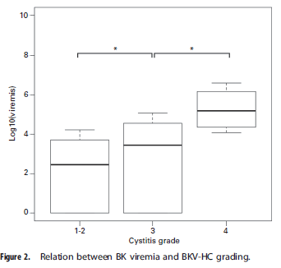
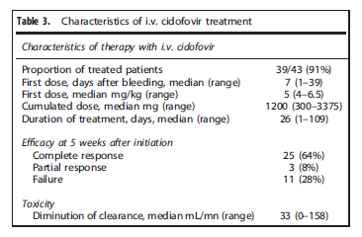
BK virus: série Lyonnaise
Prédicteur de sévérité
  Corrélation à virémie
  Pas d’impact de la virurie
39/43: Cidofovir iv
  + 50% lavages vésicaux
  Sur 13 échecs/réponse partielle
    Caisson HB (7)
    Alun (5)
    Cautérisation/embolisation (7)
    Cystectomie (1)
1/43 cipro
1 Ig polyvalentes
Gilis et al. BMT 2014;49:664-670

Slide 50
SFU : hématurie, dysurie, douleurs vésicales
+ ECBU stérile
Virémie+ et virurie+
Virémie– et virurie +
Co-infection(s) ?
CDV intraveineux
0,5 mg/kg/sem.
Cidofovir intra-vésical
5 mg/kg/sem.
Monitorage des SFU, virémie + virurie/sem
Lavages intra-vésicaux
Lavages intra-vésicaux
Diminution > 1log après 2 sem : poursuite CDV même dose jusqu'à virémie indétectable
Diminution < 1log : augmenter le CDV à 1mg/kg/sem, diminuer IS si possible
Pas de réponse après 2 cycles de CDV intra-vésical : switch pour IV
Réponse+ après
2 cycles de CDV intra-vesical : poursuite hebdo
Algorithme Lyon, Diapo F. Ader

Slide 51
JC virus
Polyomavirus humain
  Leuco encéphalite multifocale progressive
Incidence
  Transplantation:
    Cœur ou poumon: 1,3/1000 patients années
  Natalizumab (SEP):
    2,1 - 10/1000 patients années
  VIH (pré CART):
    2,4/1000 patients années
Traitement
  Réduction immunodépression (CART/VIH; ech plasmat/SEP)
  (Brincidofovir: activité in vitro)
Hirsch CMI 2014

Slide 52
Vignette 5
Patient de 24 ans
LAM1 mars 2018
Allogreffe en juillet 2018
  GVH cutanée stade II grade 1
2/2019: tableau aigu fébrile depuis 1 semaine avec toux
Scanner
Mise sous:
  Oseltamivir
  Céfépime
LBA

Slide 53
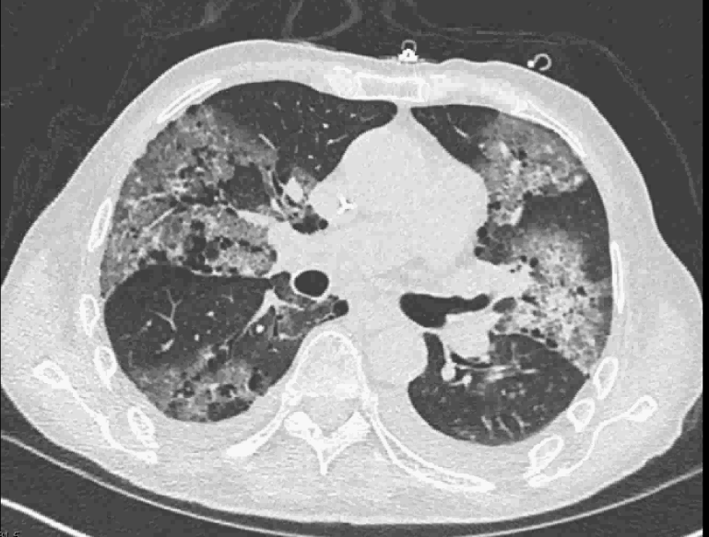
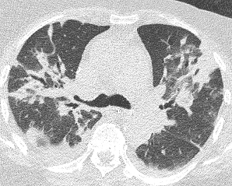
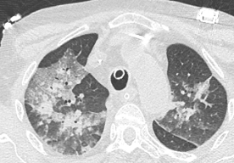
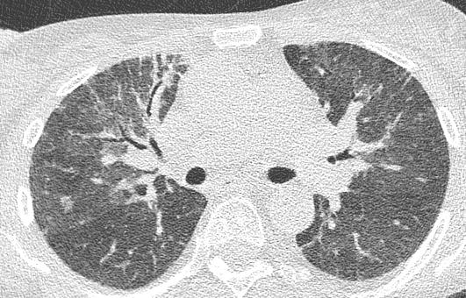
Vignette 5: pas simple le poumon de l’ID
Vignette5

Slide 54
Vignette 5
Vignette5
Vignette5
Vignette 5: pas simple le poumon de l’ID
VRS PCP

Slide 55
Virus et pneumonies graves
100 patients ID admis en réanimation pour défaillance respiratoire
  65 onco-hématologie
  Aspiration naso-pharyngée et/ou LBA
47% de virus en PCR multiplex
    Ventilation mécanique: 58 %
    Choc: 43 %
    DC en réa: 17 %
Schnell et al. Respir Med 2012:106:1184-91

Slide 56
Immunodéprimé profond
symptomes ORL et/ou respiratoires fébrile
  Période automno-hivernale
=
PCR multiplex virus pneumotropes
+
(Rx thorax) TDM thorax

Slide 57
VRS: traitement
Gueller et al. TID 2013;15:435-440
Hirsch et al. CID 2013;56:258–66 (ECIL4)
Traitement
  Pas d’études de bonne qualité
Ribavirine PO ou IV. Dose max: 10 mg/kg/8h
  Schéma progressif ribavirine systémique
    J1: dose de charge 600 mg puis 200 mg/8h
    J2: 400 mg/8h
    J3: 10 mg/kg/8h
Palivizumab 15 mg/kg
  Ac monoclonal – AMM chez l’enfant en préventif
Presatovir
  En phase II

Slide 58
Grippe et ID
Epidémies nosocomiales décrites
Excrétion virale prolongée 8-13/j
Etude Européenne 2009 en hémato
  286 cas: 33% pneumonie, 16% VM, 6% DC
Vaccin
    famille/entourage/personnel de santé
    Greffés, après J100 avec 2ème dose à 3-4 S
    LA: après induction, quand PNN et Ly > 500
Engelhard et al. TID 2013;15:219-32 (ECIL4)
Manuel et an, CMI 2014;20(s7):102-8
Ljungman et al. Haematologica 2011;96:1231-5

Slide 59
Traitement grippe et ID
Prophylaxie post exposition 10j (recos HCSP plutôt préemptif)
  Greffe < 12 mois ou IS sévère
  LA pendant chimiothérapie
Curatif pour grippe prouvée/probable
  Greffe ou LA jusqu’à 6 mois après chimio
  oseltamivir /12h – 10j
    75 mg formes standard
    150 mg formes sévères
  Si symptomes persistants: re PCR /5-7j et TT jusqu’à négativation
  Forme sévères ou prolongées: recherche résistance
  Alternative: zanamivir inhalé (si tb absorption: zanamivir iv)
A suivre: Baloxavir marboxil 75mg x2 – 5j
  Inhibiteur endonucléase
  Sélection résistances
Engelhard et al. TID 2013;15:219-32 (ECIL4)

Slide 60
Autres virus respiratoires:
Renaud et al. BBMT 2013;19:1220-6
Hirsch et al. CID 2013;56:258–66
Manuel et an, CMI 2014;20(s7):102-8
Parainfluenzae
  Infection symptomatique 2-7% des hémopathies dont 30% VRI
  Cohorte 200 patients (USA): 9% DC J30 si pneumonie
  Traitement: allogreffe et greffe d’organe: ribavirine +/- Ig
Metapneumovirus
  Proche du RSV
  Mortalité des pneumonies peut atteindre 43% à J100
  Certains centres utilisent ribavirine et/ou Ig
Coronavirus, rhinovirus, enterovirus, polyomavirus, bocavirus etc…
  Pas de recommandations

Slide 61
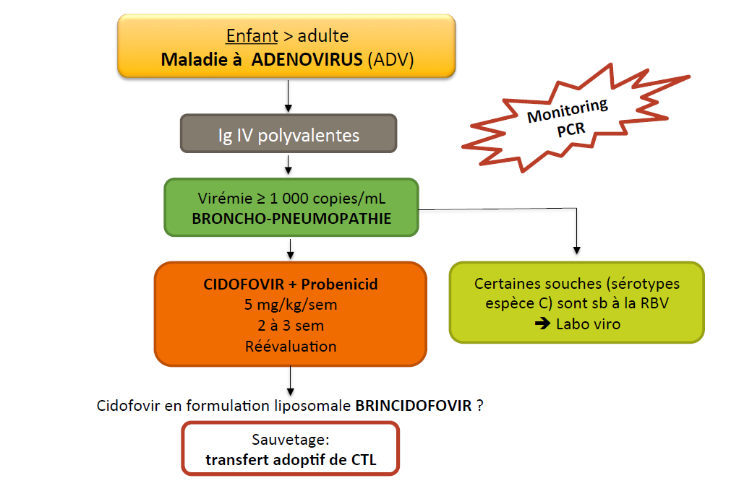
Matthes-Martin et al. TID 2012;14:555-63. (ECIL4)
Diapo F. Ader, Lyon

Slide 62
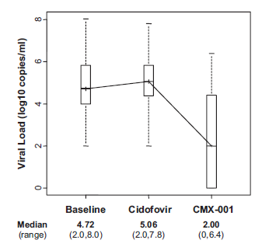
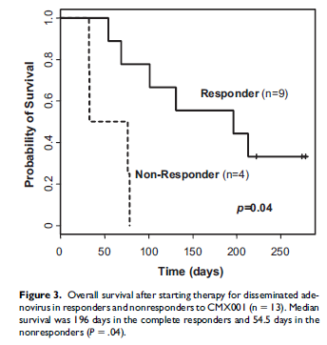
Brincidofovir
Utilisation en Sauvetage
  13 patients après échec cidofovir
  1 à 3 mg/kg/sem
    61% réponse à 1 sem
    69% à 8 sem (négativation CV ou baisse 2 logs)
Florescu et al. BBMT 2012;18:731-8

Slide 63
Essai randomisé: brincidofovir / virémie asymptomatique
48 allog CSH
  BCV 1/sem vs 2/sem vs PCB – 6 à 12 s
  CV med: 4,6log
  Med tt: 38j
  Echec du TT (NS) Mortalité (NS)
    BCV 2/sem: 21 14
    BCV 1/sem: 38 31
    Placebo: 33 39
Grimley, BBMT 2017

Slide 64
Parvovirus b19
Complique ~3% des hémopathies malignes
Allogreffe
  Eythème migrateur, prurigineux pouvant simuler GVH
  Anémie
  Pancytopénie
  Retard à la prise de greffe
Diagnostic
  PCR sang
Traitement éventuel
  Ig polyvalentes
Tong et al. JAAD 2015;in press
Lackner et al. PIDJ 2011;30:440-2

Slide 65
Hépatites
HVB:
  Dépistage: AgHBs et Ac antiHBc isolés
  Si positif: Entecavir ou tenofovir 6 à 12 mois post TT (selon niveau de risque)
HVC
  Dépistage: Ac / PCR
  Donneur HVC PCR+: pas CI absolue
HVA
  IgG systématique
  Retarder greffe si virémie
  Vaccin/patients à risque
HVE
  Chronique: discuter baisse IS / ribavirine
AGA 2015
SFGMTC 2018
Mallet LID 2016 ECIL5

Slide 66
HSV
Traitement préventif (hémopathies malignes)
  Patients HSV+: Valaciclovir 500 mg 2x/j (famciclovir marche aussi)
Traitement curatif
  Herpès génital: Valaciclovir (1000mg x2/j) 7 à 10j (formes sévères: aciclovir (5mg/kg x3/j))
  Herpès viscéral: Aciclovir (10mg/kg x3/j) 14J sauf encéphalite 21j
  Si résistance: foscarnet (90 mg/kg x2/j) 10 (cutané) à 14j (viscéral)
Prophylaxie secondaire
  Risque de sélection de résistance (~5%)
  Si très fréquent/chronique/extensif /CD4 < 100 CD4:
    Valaciclovir (500mg x2/j) a réévaluer / 6mois
Rapport Morlat 2018
Styczynski et al. BMT 20090 (ECIL2)

Slide 67
VZV
Traitement préventif patients négatifs pour VZV
  Vaccination de l’entourage
  Eviter contage (y compris si patients vaccinés VZV)
  Prévention transmission dans les services: PC contact et air
  Si contage et patient séronégatif à risque
    Ig (anti VZV 0,2-1 ml/kg) ou totales (300-500 mg/kg) dans les 96h
    Valaciclovir 500/100 mg/8h (ou famciclovir ou acyclovir) de J3 à J21
Traitement préventif patients VZV+
  Valaciclovir 500 1-2/j (ou acyclovir)
  Durée min 1 an pour allo AII (+ si GVHc/IS BII)
Styczynski et al. BMT 20090 (ECIL2)

Slide 68
VZV
Traitement curatif
  Varicelle:
    Valaciclovir (1000mg x3/j) 10j
  Atteinte viscérale ou < 200 CD4
    Aciclovir (10mg/kg x3/j) 14J sauf encéphalite 15mg/kg x3/j 21j
  Zona
    Valaciclovir (1000mg x3/j) 7-10j
  Si résistance: foscarnet (90 mg/kg x2/j) 10 (cutané) à 14j (viscéral)
Prophylaxie primaire (séro – et contage)
  Surveillance et TT précoce si CD4 > 200
  Ig anti CMV si CD4 < 200 (5 à 25 UI/Kg selon rein et exposition)
Rapport Morlat 2018
Styczynski et al. BMT 20090 (ECIL2)

Slide 69
Conclusion:
Infections virales et immunodépression
Multiples espèces
Gravité variable
Diagnostic = biologie moléculaire
Colonisation vs infection
Peu d’options de traitement

